Slide 1
RC-U2-1 RC 剪力強度分析與設計｜觀念講義・拼圖一
剪力破壞的底層邏輯
混凝土沒有「抗剪強度」這回事——剪應力在 45° 方向變成主拉應力，把混凝土拉裂
τ
剪應力
σ₁
45° 主拉 = τ
f_{t}
超過就裂
V_{c}
∝ √f′c
示範梁：b_{w} = 30、h = 60、d = 50 cm，f′c = 280、f_{y} = 4200 kgf/cm²；圖上數字全部由同一支程式算出，可逐一對帳

Slide 2
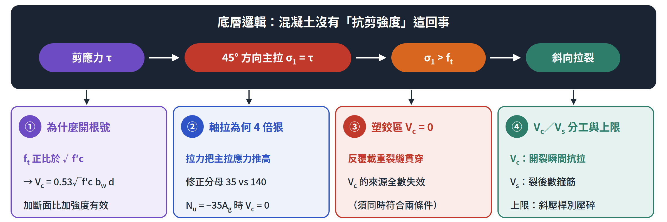
TOPIC MAP · 一句話貫通
記住一句話，本單元四大公式一口氣推出來
讀題時先問自己
這題的 V_{c} 是在講「開裂那一刻的抗拉」，還是 V_{s}「裂後數箍筋」，還是上限「斜壓桿別壓碎」？
2

Slide 3
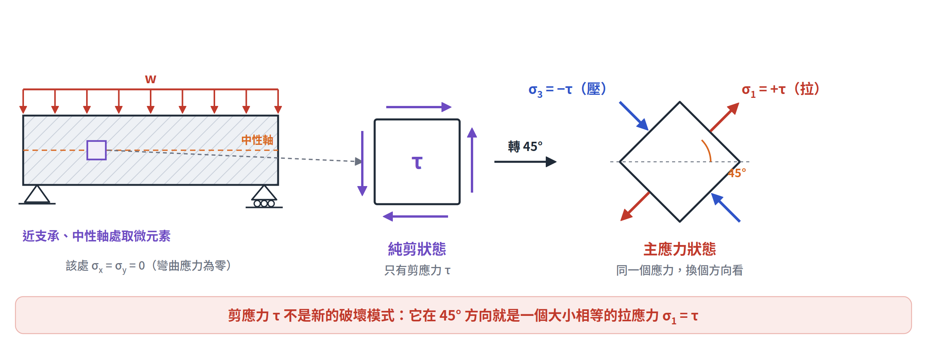
底層物理 ① · 從梁到微元素
中性軸處是純剪；轉 45°，它就是一拉一壓
為什麼挑中性軸
τ = VQ/Ib 在中性軸最大，而該處彎曲應力 σ_{x} = 0：最乾淨的純剪狀態
剪力不會壓碎混凝土
它換個方向就是等量的拉應力；壓的那一側（抗壓 280）根本不是問題
3

Slide 4
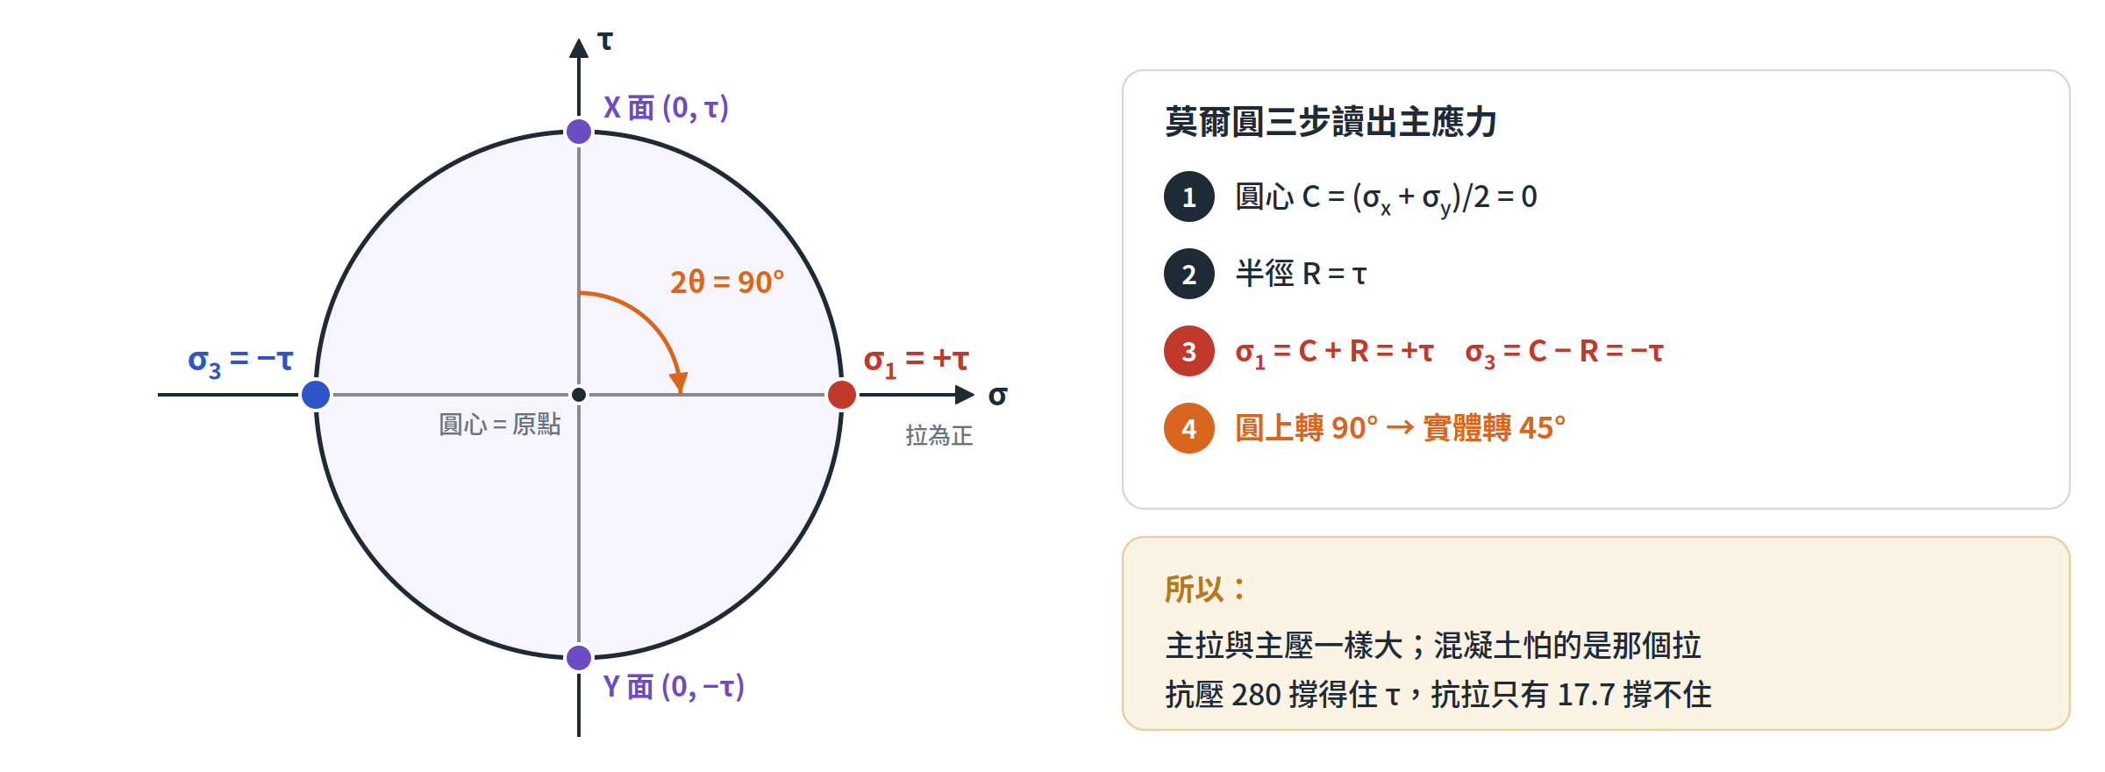
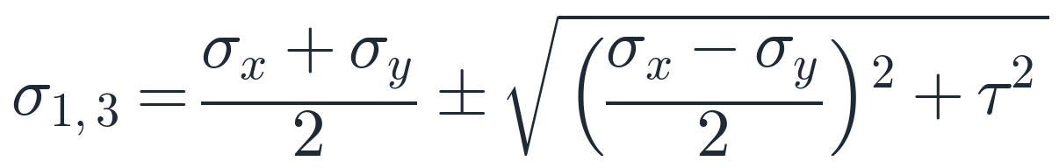
底層物理 ② · 純剪莫爾圓
圓心在原點，半徑 = τ：主拉與主壓等值，方向差 45°
主應力通式
代入純剪
4

Slide 5
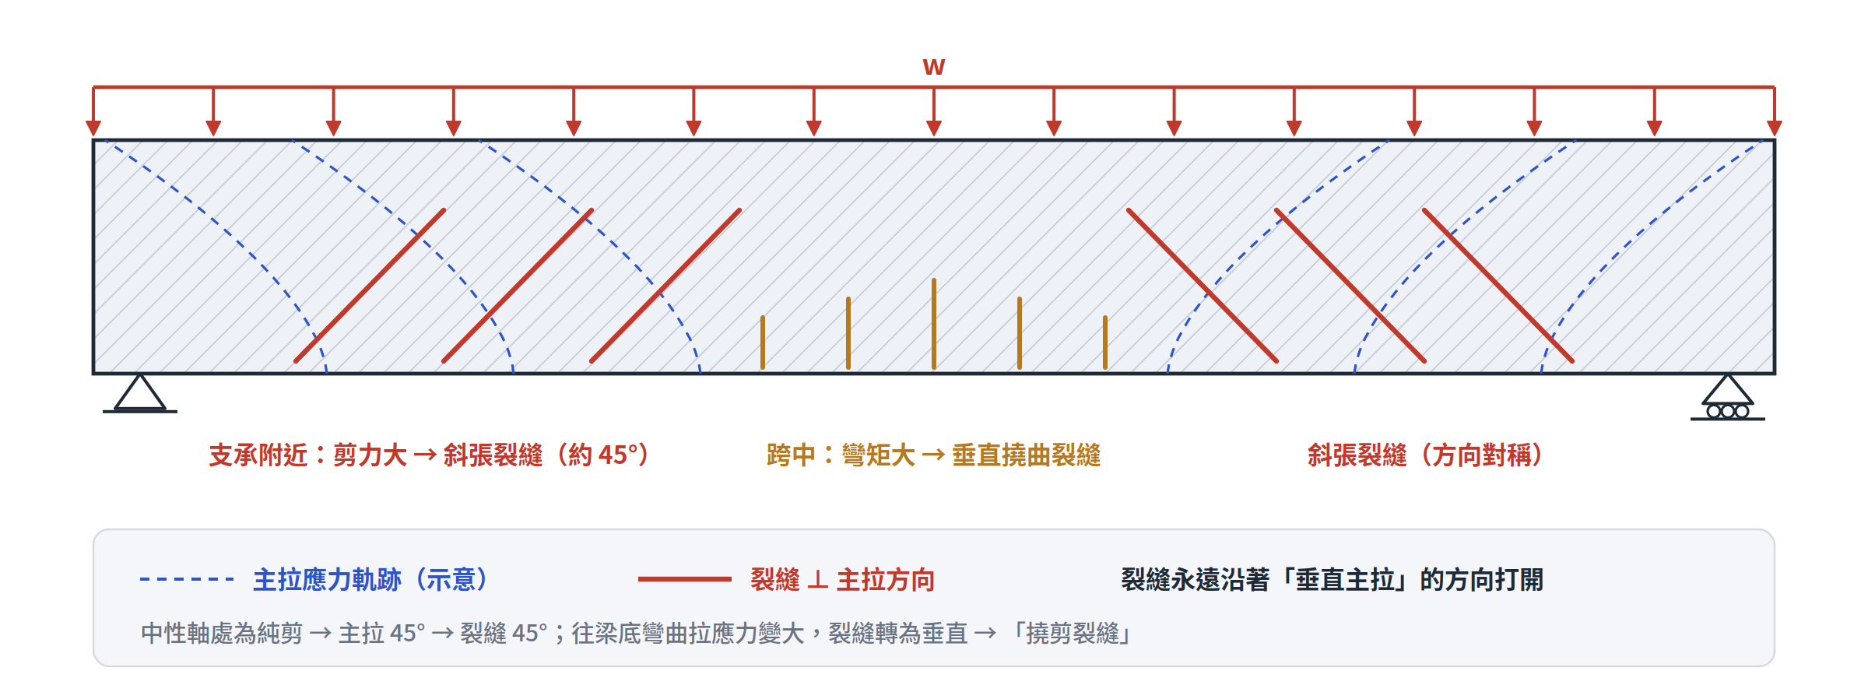
底層物理 ③ · 裂縫長什麼樣
裂縫垂直主拉方向：支承附近斜 45°，跨中垂直
腹剪裂縫
腹板中段先裂，典型出現在短剪跨、薄腹板（如 I 形、預力梁）
撓剪裂縫
先有撓曲垂直裂縫，再往上彎成斜裂縫：一般 RC 梁最常見的形式
5

Slide 6
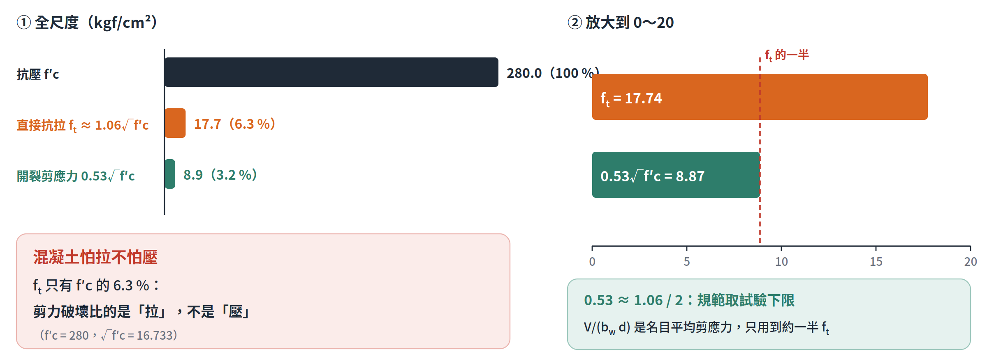
底層物理 ④ · 怕拉不怕壓
抗拉只有抗壓的 6.3%，規範開裂剪應力只用 3.2%
所以題目說「剪力破壞」
請在心裡翻譯成「斜向拉力破壞」：比的是 f_{t}，不是 f′c
0.53 為什麼是 1.06 的一半
V/(b_{w} d) 是名目平均值，撓剪交互作用讓裂縫更早出現；規範取試驗資料的下限
6

Slide 7
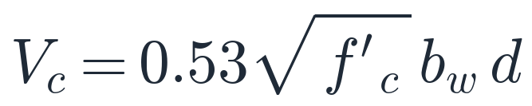
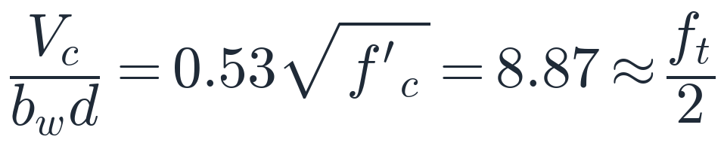
公式 ① · V_{c} 基本式從哪來
f_{t} ∝ √f′c → V_{c} ∝ √f′c
① 抗拉強度的經驗式（直接抗拉）
② 規範開裂剪力（kgf、cm 制）
材料試驗：f_{t} 正比於 √f′c，不是 f′c 一次方
b_{w} d：腹板寬 × 有效深度
③ 名目剪應力 ≈ 抗拉的一半
④ 示範梁
試驗下限 → 偏保守
後面每一頁的 V_{c} 都從這個 13.30 出發
物理連結
剪應力在 45° 方向製造 σ₁ = τ → 要擋住的是「拉」 → 抗拉強度跟 √f′c 走 → 所以 V_{c} 公式裡是 √f′c
考場提醒：√f′c 的單位是 kgf/cm²，代 f′c = 280 得 16.733；SI 制係數不同（0.17√f′c，MPa），別混用
7

Slide 8
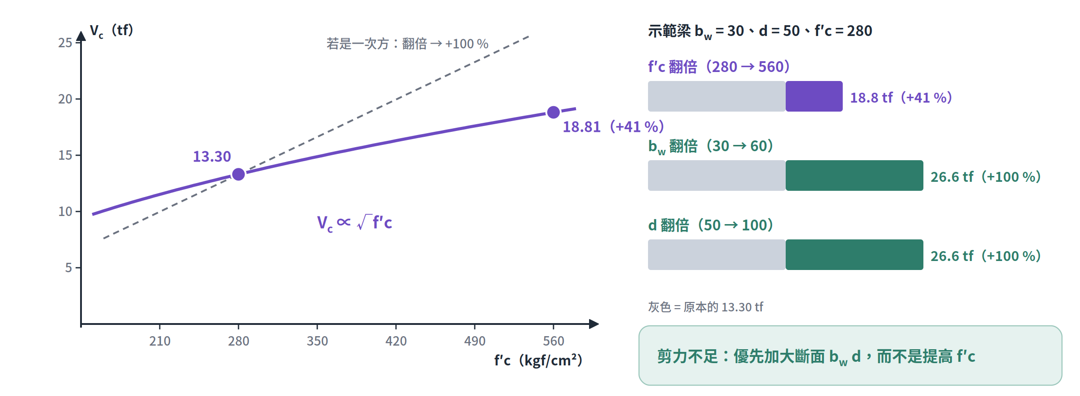
推論 ① · 開根號的代價
f′c 翻倍，V_{c} 只多 41%；斷面翻倍，V_{c} 直接翻倍
解題啟示
題目問「如何提高剪力強度」：加大 b_{w} 或 d 最有效，其次加箍筋；提高 f′c 效益最低
附帶效應
加大 d 同時提高 V_{s}（= A_{v} f_{yt} d/s）與上限 2.12√f′c b_{w} d，一石三鳥
8

Slide 9
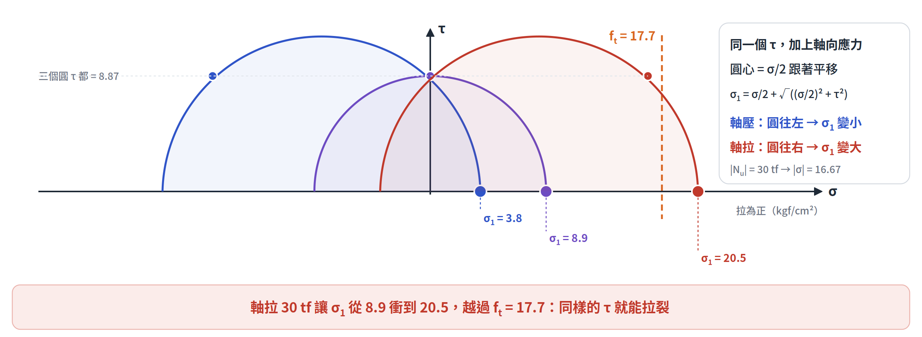
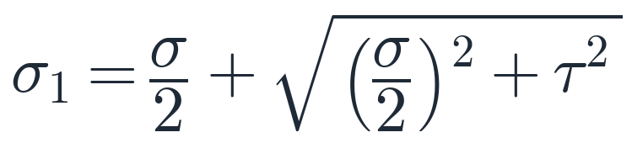
推論 ② · 軸力讓莫爾圓平移
拉為正時：軸壓把圓往左推、軸拉把圓往右推
中性軸處（σ = N/A_{g}，τ 不變）
方向別記反
以「拉為正」畫圖時，軸壓讓圓心移到負側（左）；若你的教材以壓為正，左右會對調——看的是 σ₁ 變大還是變小
9

Slide 10
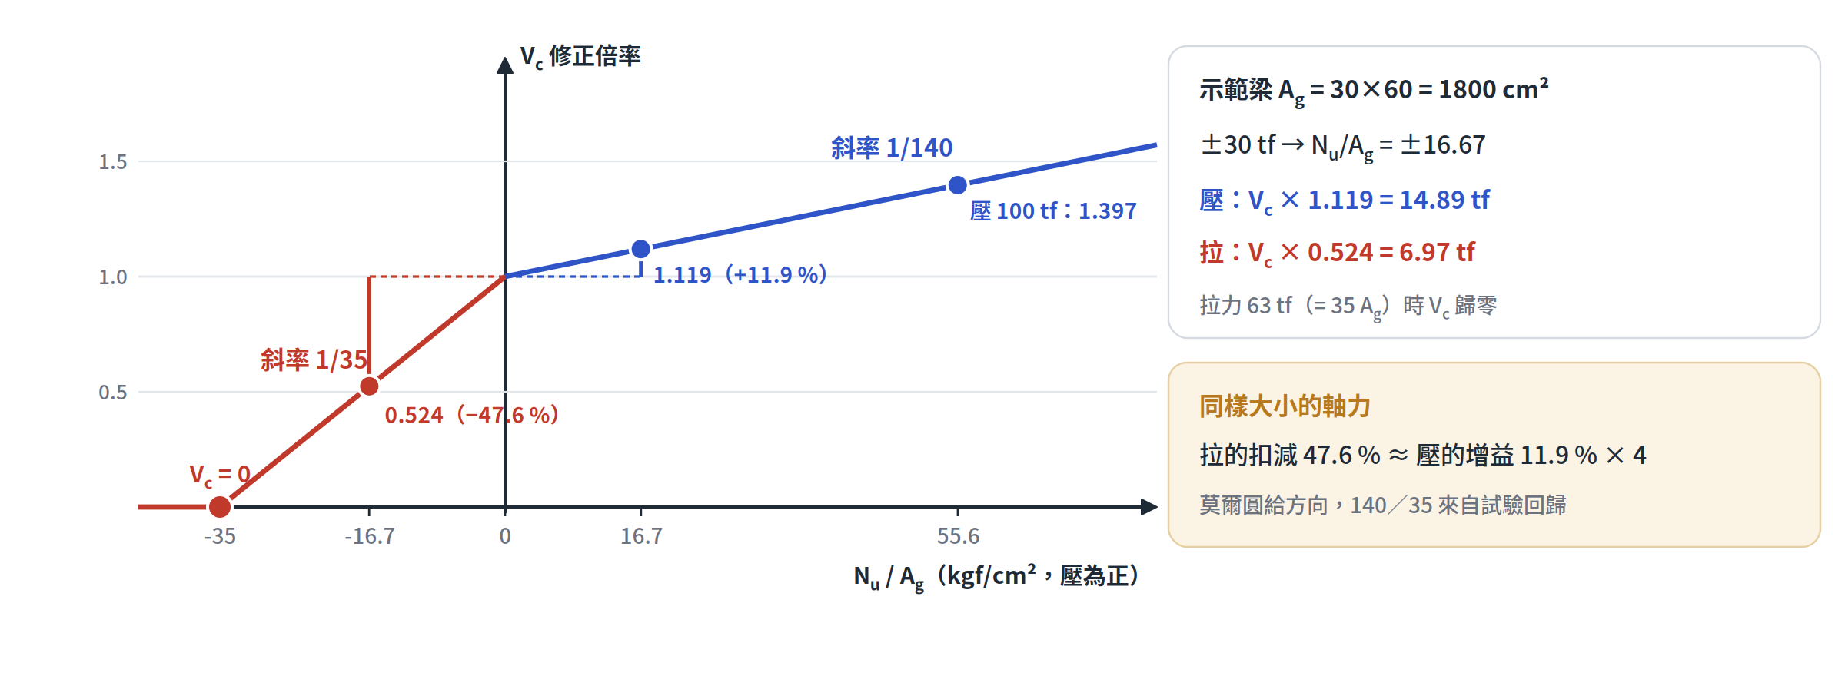
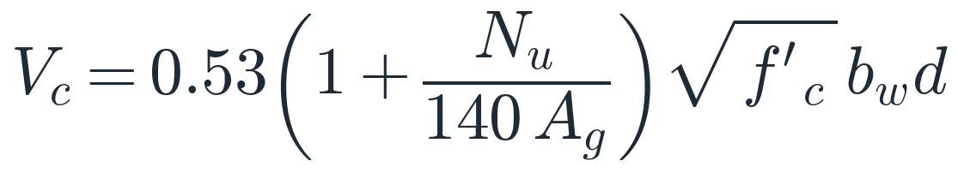
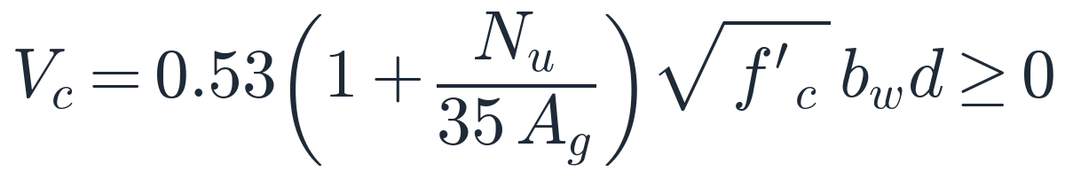
推論 ② · 規範的軸力修正
同樣大小的軸力，拉力的殺傷力是壓力幫助的 4 倍
軸壓（N_{u} 代正值）
軸拉（N_{u} 代負值，算出負值取 0）
10

Slide 11
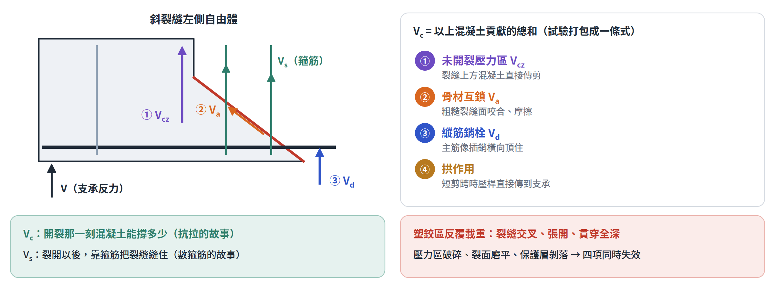
推論 ③ 前置 · V_{c} 到底是誰在撐
斜裂縫出現後，混凝土還有四條傳剪路徑
規範不分項計算
四項難以分開量測，試驗把它們打包成 0.53√f′c b_{w} d 一條式
11

Slide 12
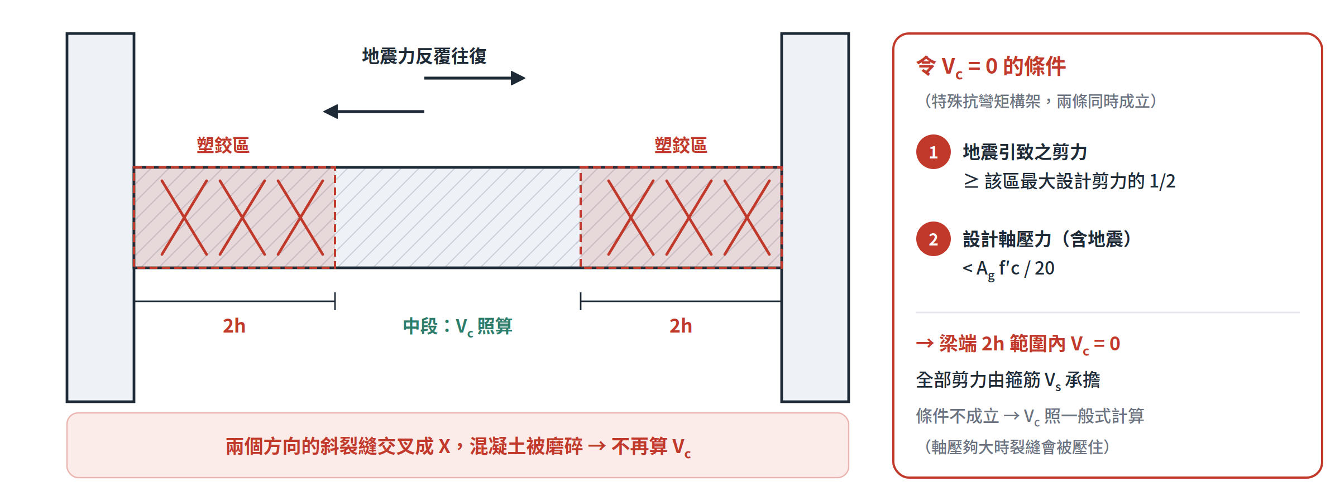
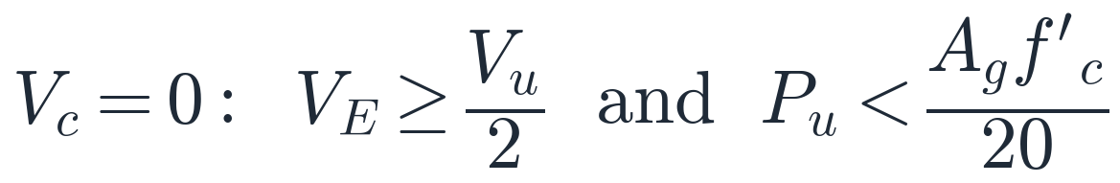
推論 ③ · 耐震塑鉸區 V_{c} = 0
反覆載重把四個來源一起磨掉：保守地整個不算
兩條件同時成立才令 V_{c} = 0
V_{E}：地震引致之剪力；P_{u}：含地震的設計軸壓力
範圍：梁自柱面起 2h（柱為 l_{o} 範圍）
題目只說「塑鉸區」時，先檢查這兩個條件
12

Slide 13
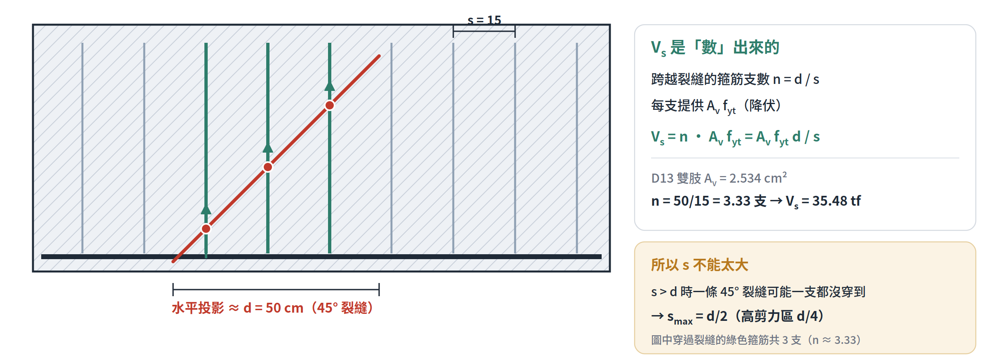
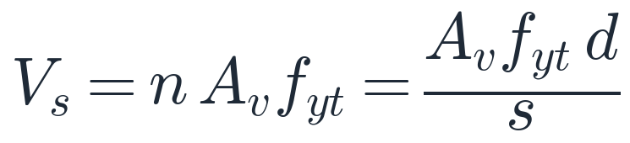
推論 ④ · V_{s} 是數箍筋
一條 45° 裂縫水平跨 d，間距 s → 穿過 d/s 支箍筋
箍筋貢獻
兩個假設
裂縫角 45°（水平投影 = d）；穿越裂縫的箍筋全部降伏（f_{yt}）
示範：D13 雙肢、s = 15 → V_{s} = 35.48 tf
13

Slide 14
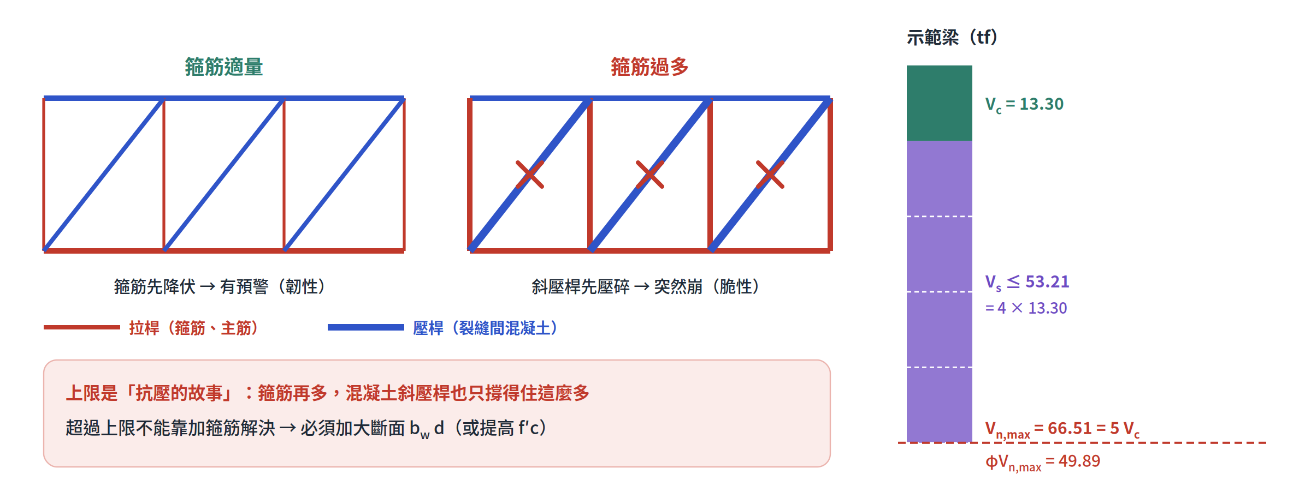
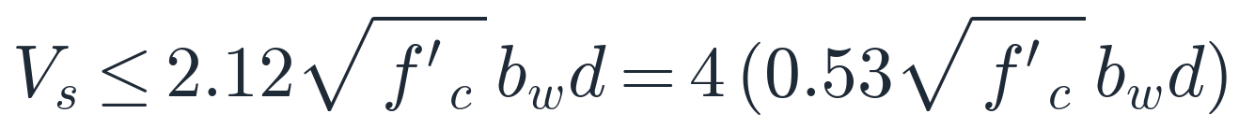
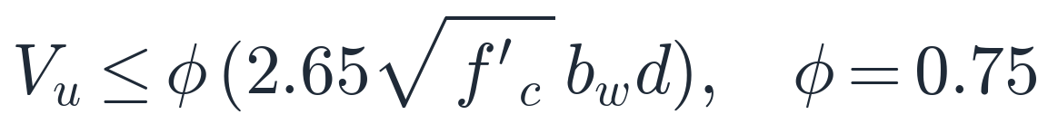
推論 ④ · 上限天花板
箍筋加太多，斜壓桿會先壓碎：這是「抗壓的故事」
V_{s} 上限
等價的設計剪力上限
14

Slide 15
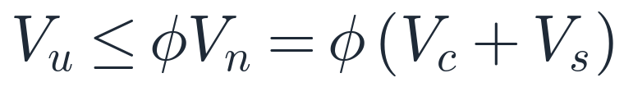
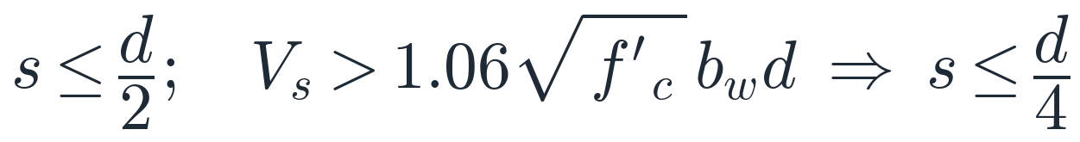
公式 ② · 把分工寫成設計式
V_{c} 抗拉、V_{s} 縫裂、上限防壓碎、s_{max} 保證穿到
① 強度需求
② 箍筋貢獻
φ = 0.75（剪力）
數出來的：n = d/s 支 × A_{v} f_{yt}
③ 斜壓桿上限
④ 間距上限
超過 → 加大斷面，不是加箍筋
另有 60 cm／30 cm 絕對上限
V_{c}
V_{s}
上限
開裂瞬間混凝土抗拉
開裂後箍筋縫住裂縫
斜壓桿不可先壓碎
看的參數：√f′c、軸力、塑鉸
看的參數：A_{v}、f_{yt}、d/s
看的參數：2.12√f′c b_{w} d
15

Slide 16
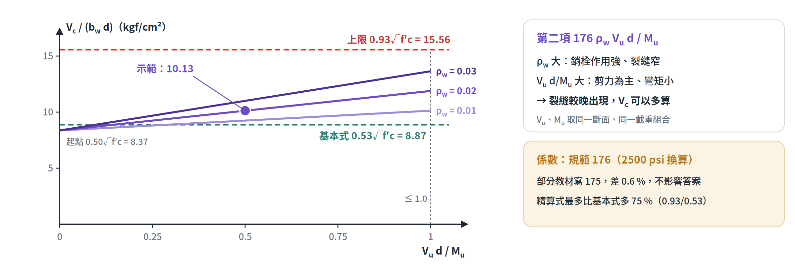
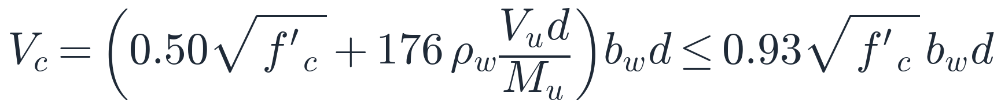
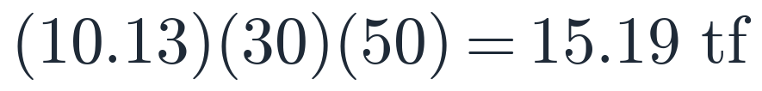
V_{c} 的第二張臉 · 精算式
縱筋多、剪力相對彎矩大 → 可以多算一點 V_{c}
精算式（V_{u} d/M_{u} ≤ 1.0）
示範梁（kgf ÷ 1000 → tf）
16

Slide 17
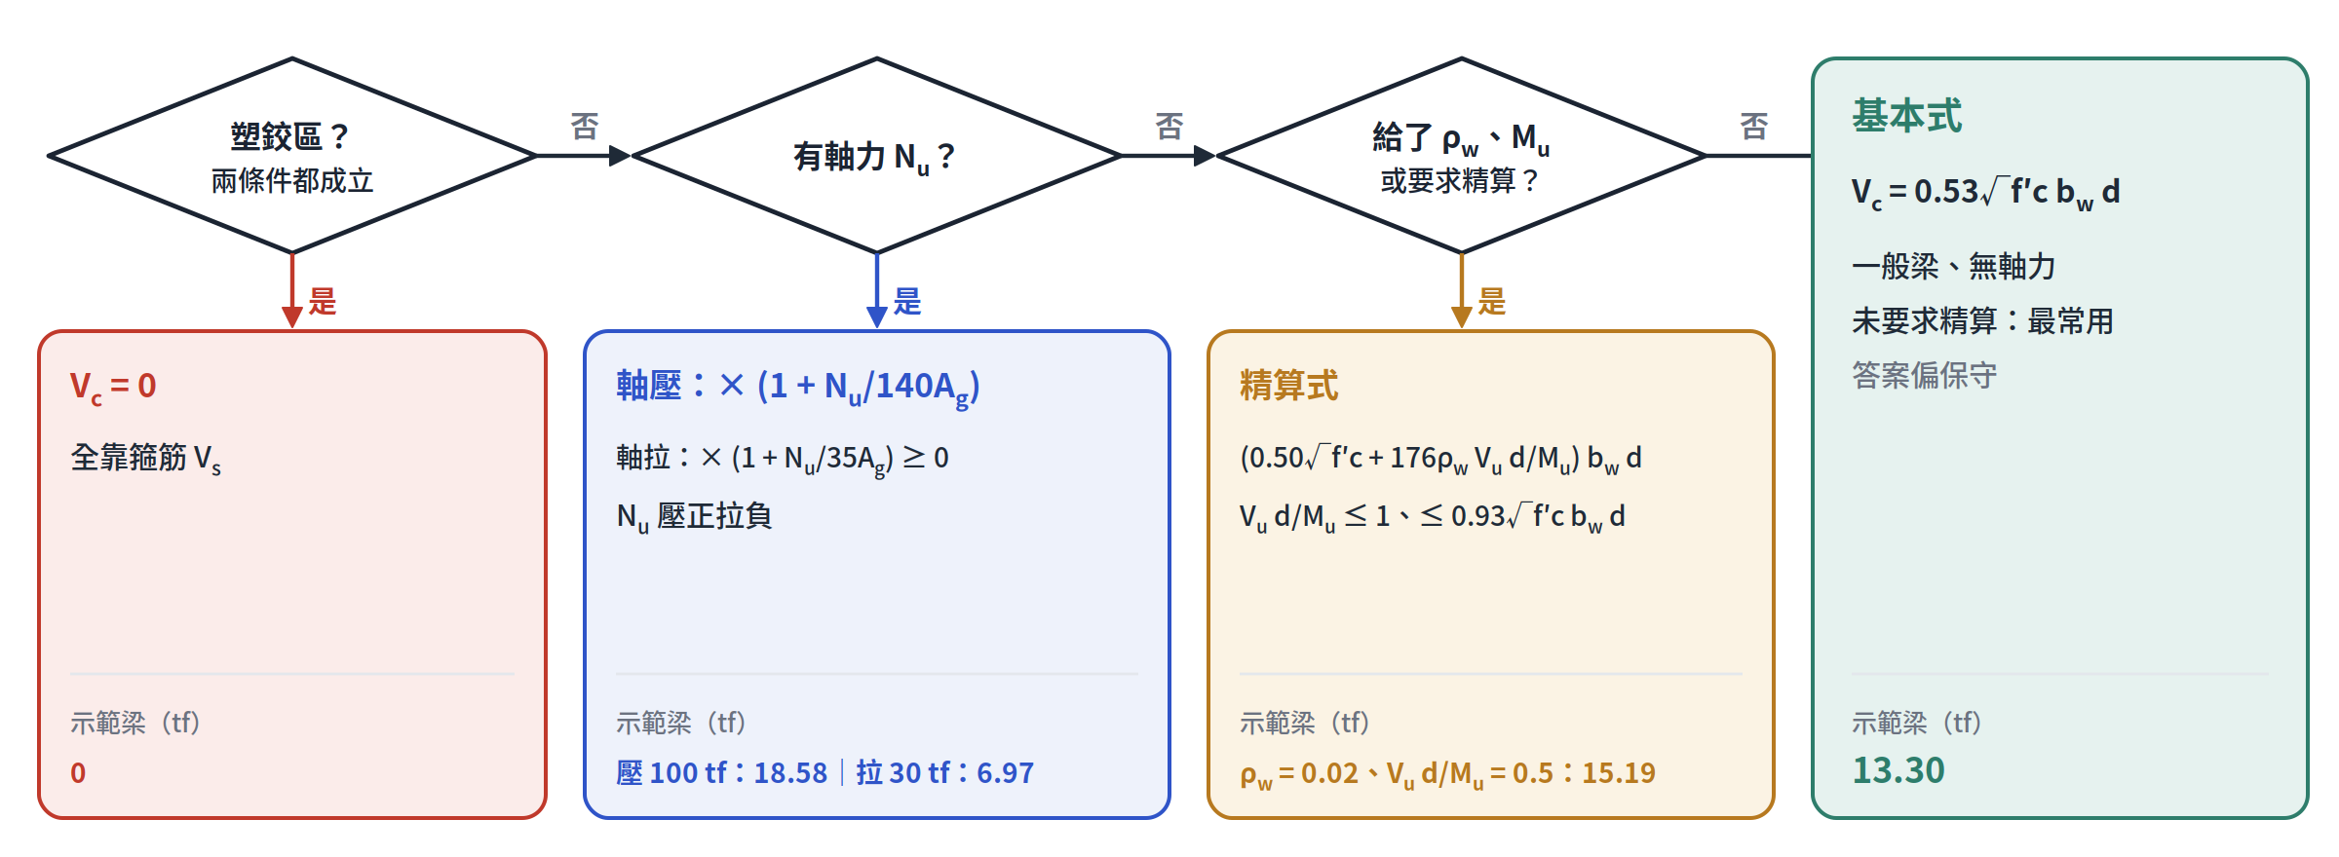
考場選式 · V_{c} 的四張臉
由上而下三個問題，決定用哪一條 V_{c}
判斷順序有道理
塑鉸（直接歸零）最優先；軸力改變主拉應力其次；最後才看要不要精算
17

Slide 18
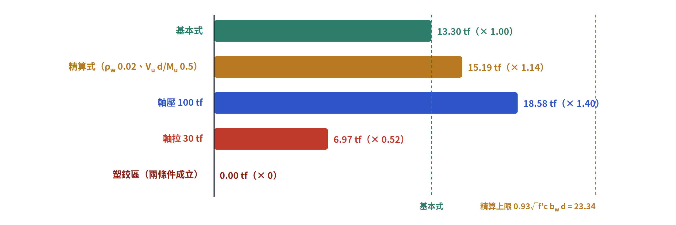
示範梁 · 同一根梁的五個 V_{c}
條件一變，V_{c} 可以差到 0 ～ 18.58 tf
軸拉 30 tf
V_{c} 從 13.30 砍到 6.97：少掉 47.6%
軸壓 100 tf
V_{c} 增為 18.58：+39.7%
精算式
15.19（+14.2%），上限 23.34
18

Slide 19
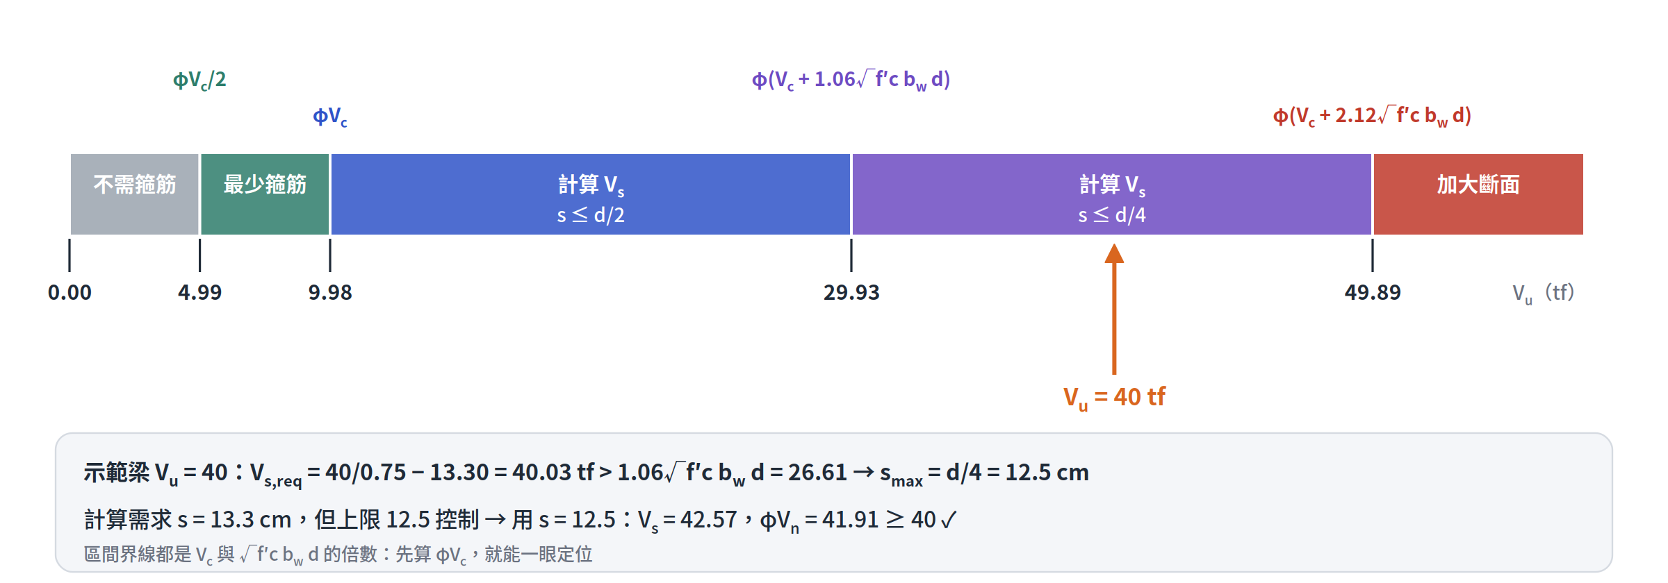
串起來 · V_{u} 落在哪一區
先算 φV_{c}，V_{u} 在數線上的位置就決定了箍筋怎麼配
示範梁 V_{u} = 40 tf 的四步
① φV_{c} = 9.98 ② V_{s,req} = 40.03 ≤ 53.21 ✓ ③ > 26.61 → s ≤ d/4 ④ s = 12.5，φV_{n} = 41.91 ≥ 40 ✓
19

Slide 20
考場速查 · 讀題 → 選式
看到關鍵字，直接鎖定 V_{c} 的那一張臉
題目情境／關鍵字 | V_{c} 採用 | 計算注意
一般梁，無軸力、未要求精算 | 0.53√f′c b_{w} d | 最常用；偏保守
給了 ρ_{w}、V_{u}、M_{u} 或要求精算 | (0.50√f′c + 176 ρ_{w} V_{u} d/M_{u}) b_{w} d | V_{u} d/M_{u} ≤ 1；≤ 0.93√f′c b_{w} d
柱或梁受軸壓 N_{u} | 0.53(1 + N_{u}/140A_{g})√f′c b_{w} d | N_{u} 代正值；A_{g} 用全斷面
構材受軸拉 N_{u} | 0.53(1 + N_{u}/35A_{g})√f′c b_{w} d | N_{u} 代負值；負值取 0
特殊抗彎矩構架塑鉸區 | V_{c} = 0 | 兩條件同時成立：V_{E} ≥ V_{u}/2、P_{u} < A_{g} f′c/20
任何情況的上限 | V_{s} ≤ 2.12√f′c b_{w} d | 用基本式的 4 倍，不是修正後 V_{c} 的 4 倍
表中 kgf、cm 制；φ = 0.75
20

Slide 21
高頻陷阱
六個最常掉分的地方
「V_{s} ≤ 4V_{c}」的 V_{c} 是基本式
上限寫死 2.12√f′c b_{w} d。軸拉 30 tf 時若拿 4 × 6.97 = 27.87，會把上限低估一半（正解 53.21）
軸拉 N_{u} 要代負號
拉力代負值、壓力代正值；算出倍率小於 0 時取 0，不是負的 V_{c}
塑鉸區 V_{c} = 0 有條件
地震剪力 ≥ 一半 且 軸壓 < A_{g} f′c/20，兩條件同時成立才歸零
精算式的兩個上限
V_{u} d/M_{u} 超過 1 取 1；結果不得大於 0.93√f′c b_{w} d
b_{w}、d 不是 b、h
V_{c}、V_{s} 都用腹板寬 b_{w} 與有效深度 d；軸力修正才用全斷面 A_{g}
超過上限別加箍筋
V_{u} > φ(2.65√f′c b_{w} d) 時，箍筋再多也沒用：斜壓桿先碎 → 加大斷面
21

Slide 22
重點回顧：一句話推出四件事
0
底層：剪應力 τ 在 45° 方向就是主拉 σ₁ = τ；超過 f_{t} 就斜向拉裂
1
f_{t} ∝ √f′c → V_{c} = 0.53√f′c b_{w} d；剪力不足先加大斷面
2
軸力平移莫爾圓：壓幫忙（÷140）、拉殺傷（÷35），同樣大小差 4 倍
3
塑鉸區反覆載重磨掉 V_{c} 的四個來源 → 兩條件成立時 V_{c} = 0
4
V_{c} 抗拉、V_{s} 數箍筋（d/s 支）、上限 2.12√f′c b_{w} d 防斜壓桿壓碎
下一步：拼圖二——拿含軸力修正或精算式的歷屆考題，按「選式 → V_{s} → 上限 → s_{max}」四關代數字

